Slide 1
特种作业培训
博富特咨询
全面
专业
实用

Slide 2


关于博富特
博富特培训已拥有专业且强大的培训师团队-旗下培训师都拥有丰富的国际大公司生产一线及管理岗位工作经验，接受过系统的培训师培训、训练及能力评估，能够开发并讲授从高层管理到基层安全技术、技能培训等一系列课程。
我们致力于为客户提供高品质且实用性强的培训服务，为企业提供有效且针对性强的定制性培训服务，满足不同行业、不同人群的培训需求。
博富特认为：一个好的培训课程起始于一个好的设计,课程设计注重培训目的、培训对象、逻辑关系、各章节具体产出和培训方法应用等关键问题。

Slide 3
一、什么是特种作业？
1、定义：
根据国家安全生产监督管理局相关文件规定，特种作业是指容易发生人员伤亡事故，对操作者本人、他人及周围设施的安全可能造成重大危害的作业。直接从事特种作业的人员称为特种作业人员。
2、特种作业的相关规定：
（1）、《中华人民共和国劳动法》和有关安全卫生规程规定：
从事特种作业的单位必须按照有关规定，对特种作业人员进行专门的安全技术培训，经过有关机关考试合格并取得操作合格证或者驾驶执照后，才准予独立操作。

Slide 4
特种作业人员必须接受与本工种相适应的、专门的安全技术培训、经安全技术理论考核和实际操作技能考核合格，取得特种作业操作证后，方可上岗作业；未经培训，或培训考核不合格者，不得上岗作业特种作业人员培训考核实行教考分离制度，国家安全监督管理局负责组织制定特种作业人员培训大纲及考核标准，推荐使用教材。培训机构按照国家局制定的培训大纲和推荐使用教材组织开展培训。
（2）、特种作业操作证，由国家安全生产监督管理局统一制作，各省级安全生产监督管理部门、煤矿安全监察机构负责签发。特种作业操作证在全国通用。特种作业操作证不得伪造、涂改、转借或转让。

Slide 5
3、特种作业的分类
（01）电工作业
（02）金属焊接切割
（03）起重机械作业
（04）企业内机动车驾驶
（05）登高架设作业
（06）锅炉作业
（07）压力容器作业
（08）制冷作业
（09）爆破作业
（10）矿山通风作业
（11）矿山排水作业
（12）其他作业

Slide 6
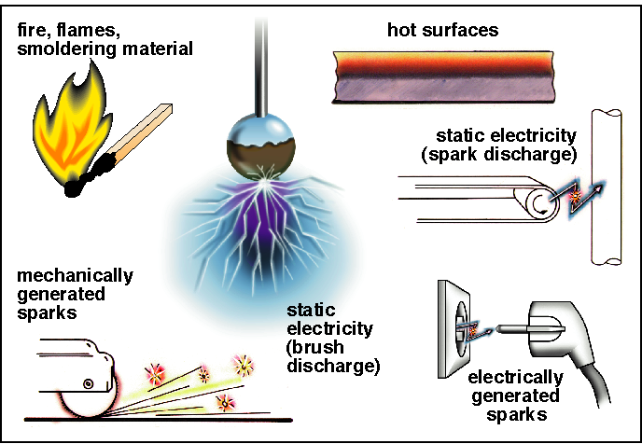
动火作业
1、动火作业
明火
表面热处理
静电火花
？
机械摩擦火花
电气火花
Notes:
动火作业：指在厂区内进行焊接、切割、加热、打磨以及在易燃易爆场所使用电钻、砂轮等可能产生火焰、火星、火花和赤热表面的临时性作业。

Slide 7
动火作业的定义
在作业过程中产生的能量（包括明火、机械火花和热表面等）足以引燃可燃物质的所有作业行为。 典型的动火作业包括：
焊接
切割、打磨
气割
热熔
热处理
使用可能产生火花的工具

Slide 8
主要危害
火灾和爆炸
触电
有害气体和烟雾
紫外线和红外线辐射
中暑
化学反应
坠落
机械伤害
噪音

Slide 9
动火级别
1、特级动火作业
（1）带有可燃或有毒介质的容器、设备、管线。
（2）节假日期间进行的检修作业(二、三级用火区域除外)。
（3）在20时至次日8时期间的生产运行的关键装置要害部位检修作业（二、三级用火区域除外)。
（4）在运行的液化气球罐区防火堤内检维修。
（5）未拆除易燃填料的凉水塔内施工等用火作业
2、一级动火作业
（1）正在运行的工艺生产装置区
（2）可燃气体、液化烃、可燃液体及有毒介质的泵房和机房
(3)各类可燃气体、液化烃、可燃液体充装站及可燃液体罐区防火堤内、液态烃罐区封闭管理区内。
（4）可燃气体、液化烃、可燃液体、有毒介质的装卸作业区、洗槽站。
（5）工业污水处理场、易燃易爆的循环水场、凉水塔和工业含水系统的隔油池、油沟、管道（包括距上述地点12米以内的区域）
（6）切出运行、经吹扫、处理、分析合格（不包括重油）的系统工艺设备管线。
（7）危险化学品库和空分的纯氧系统等用火作业

Slide 10
3、二级动火作业
（1）停工检修经吹扫、处理、化验分析合格的工艺生产装）
（2）工艺系统管网
（3）经吹扫、处理、化验分析合格，并与系统采取有效隔离、不再释放有毒有害、可燃气体的大修油罐的罐内大修和喷砂防腐作业
（4）从易燃易爆、有毒有害装置或系统拆除的，经吹扫、处理分析合格，且运到安全·
（5）生产装置、灌区的非防爆场所及防火间距以外的区域（包括操作室、变配电间、办公室等）
（6）铁路作业站、固体产品站台、仓库、木材加工厂等禁火区
（7）厂区主干道两侧绿化施工等用火作业
4、三级动火作业
（1）在以厂区主干道两侧路基为界的非明火作业
（2）在厂区禁火区内，除特级、一级、二级用火范围以外的其它各类临时用火

Slide 11

本车间所有动火为一级动火，必须按照公司一级动火相关标准执行。本车间动火时限为8小时，如需增加动火时限，必须征得车间主任同意后并补办《动火作业许可证》方可延长动火时间。
可燃物
氧气
（空气）
点火源
燃烧三角形

Slide 12
动火作业六大禁令
1、未办理动火证或动火证未经批准，禁止动火。
2、不与生产系统可靠隔绝，禁止动火。
3、不清洗，置换不合格，禁止动火。
4、不消除周围易燃物，禁止动火。
5、不按时作动火分析，禁止动火。
6、无监护人及消防措施，禁止动火。

Slide 13
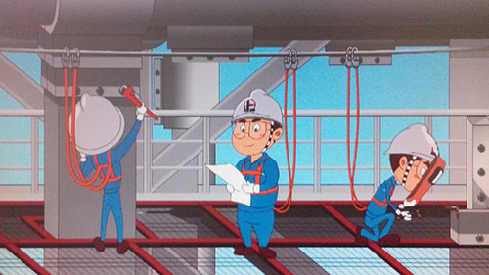
二、登高作业
1）什么是登高作业？
所谓高空作业是指人在一定位置为基准的高处进行的作业。国家标准GB3608—93《高处作业分级》规定：“凡在坠落高度基准面2m以上（含2m）有可能坠落的高处进行作业，都称为高处作业。

Slide 14
2）、登高的安全设备和注意事项
① 必须戴好安全帽
② 必须佩戴好安全带，安全带必须高挂低用
③ 必须穿戴好防滑鞋
④ 需用的话也要戴好防护眼镜
3）、车间登高作业内容
①车间所以登高作业必须到安全员处申请办理《登高作业许可证》，作业证有效时间为24小时。
②作业前安全员必须到现场进行检查，现场环境是否达标、相应登高工具是否牢固可靠、防护设施是否安全有效、登高作业人员防护用品是否穿戴正确等等，安全员确认签字后，才可登高作业。

Slide 15
③高空作业和其他作业交叉进行时，必须按指定路线上下，禁止上下垂直施工，若必须垂直作业时，必须采取可靠的隔离措施。
④高空作业人员不得与地面监护人员相互抛掷工具、材料及其他物品，要用工具袋传送，易滑动、滚动的物品、工具必须采取有效措施防止坠落。
⑤高空作业人员必须佩戴好安全帽、安全绳等防护用品。
⑥患有高血压、心脏病、酗酒或者其他不宜登高人群，不得高空作业。
⑦室外6级大风或者雨雪雷电天气，不得进行作业。
⑧高空作业时，必须注意高空电线，必须与其保持一定的安全距离。
⑨作业过程中，现场监护人员不得随意离开，若有特殊情况，必须安排人员进行交接后才可离开现场。

Slide 16
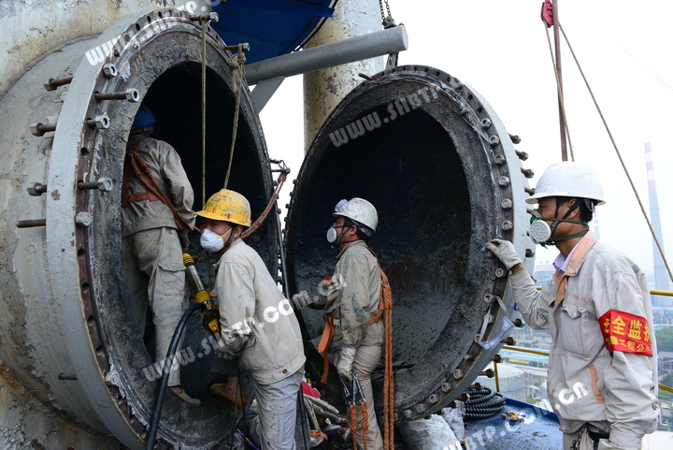
三、受限空间作业
1、 受限空间的概念
受限空间是指工厂的各种设备内部（炉、塔、罐、仓、池、槽车、管道、烟道等）和工厂的隧道、下水道、沟、坑、井、池、涵洞、阀门间、污水处理设施等封闭、半封闭的设施及场所（地下隐蔽工程、密闭容器、长期不用的设施或通风不畅的场所等）。总之，一切通风不良、容易造成有毒有害气体积聚和缺氧的设备、设施和场所都叫受限空间（作业受到限制的空间） ，在受限空间的作业都称为受限空间作业
特点：受限空间作业涉及的领域广、行业多，作业环境复杂，危险有害因素多，容易发生安全事故，造成严重后果；作业人员遇险时施救难度大，盲目施救或救援方法不当，又容易造成伤亡扩大。

Slide 17
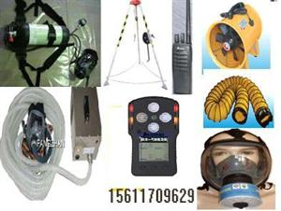
2、受限空间的主要危害
（1）中毒、窒息
（2）火灾与爆炸
（3）淹溺
（4）掩埋
（5）其他 （触电、机械伤害等）

Slide 18
3、受限空间作业的危险特性
作业环境情况复杂
危险性大发生事故后果严重
容易因盲目施救造成伤亡扩大

Slide 19
（1）作业环境情况复杂
受限空间狭小，通风不畅，不利于气体扩散
生产、储存、使用危险化学品或因生化反应（蛋白质腐败）、呼吸作用等，产生有毒有害气体，容易积聚，一段时间后，会形成较高浓度的有毒有害气体
有些有毒有害气体是无味的，易使作业人员放松警惕，引发中毒、窒息事故
有些毒气体浓度高时对神经有麻痹作用（例如硫化氢），反而不能被嗅到。
受限空间照明、通信不畅，给正常作业和应急救援带来困难
此外，一些受限作业空间周围暗流的渗透或突然涌入、建筑物的坍塌或其它流动性固体（如泥沙等）的流动等，作业使用电器漏电，作业使用的机械，都会给受限空间作业人员带来潜在的危险。

Slide 20
（2）危险性大，一旦发生事故往往造成严重后果
窒息：引起人体组织处于缺氧状态的过程称为窒息。不同浓度的氧气对人体的影响如下：
浓度（V/V） | 症状
19.5～23.5% | 正常氧气浓度
15～19% | 工作能力降低、感到费力
12～14% | 呼吸急促、脉搏加快，协调能力和感知判断力降低
10～12% | 呼吸减弱，嘴唇变青
8～10% | 神智不清、昏厥、面色土灰、恶心和呕吐
6～8% | 在其中，≥8分钟：100%死亡 6分钟：50%可能死亡 4～5分钟：可能恢复
4～6% | 40秒后昏迷、抽搐、呼吸停止，死亡

Slide 21
（3）容易因盲目施救造成伤亡扩大
一家知名跨国化工公司曾做过统计，受限空间作业事故中死亡人员有50％是救援人员，因为施救不当造成伤亡扩大。
部分受限空间作业单位和作业人员由于安全意识差、安全知识不足，没有制定受限空间安全作业制度或制度不完善、不严格执行，安全措施和监护措施不到位、不落实，实施受限空间作业前未做危害辨识，未制订有针对性的应急处置预案，缺少必要的安全设施和应急救援器材、装备，或是虽然制订了应急预案但未进行培训和演练，作业和监护人员缺乏基本的应急常识和自救互救能力，导致事故状态下不能实施科学有效救援，使伤亡进一步扩大。

Slide 22
4、受限空间救援注意事项
不明情况绝对不能冒险进入。
必须对受限空间进行长时间的强制通风，稀释有毒有害、易燃易爆气体。
施救人员做好自我防护，系好安全绳、穿好防护服、戴上呼吸器，确保自身安全后方可施救。
施救人员应视自己能力大小进行，对超出自己施救能力的险情要及时毫不犹豫地向外求救。

Slide 23
5、受限空间作业的“八个必须”
1、必须申请、办理《受限空间安全作业证》，并得到批准。
2、必须进行安全隔绝。
3、必须切断动力电，并使用安全灯具。
4、必须进行置换、通风。
5、必须按时间要求进行安全分析。
6、必须佩戴规定的防护用具。
7、必须有人在受限空间外监护，并坚守岗位。
8、必须有抢救后备措施。

Slide 24
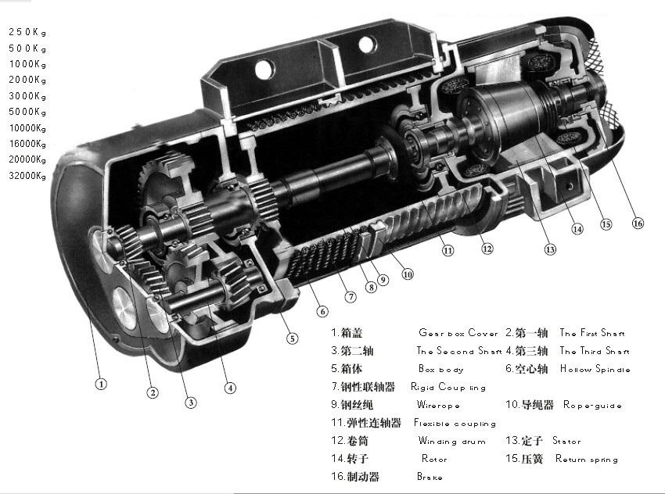
五、吊装作业(电动葫芦）：
1）目的 为了规范车间起重作业安全制度，保证生产作业安全，特制定本制度。
2 ）范围 本程序适用于车间电动葫芦的作业管理。
3 ） 责任 设备员负责本程序的制定、修订；安全主任、安全员、设备员、工段负责人负责实际操作时的监督执行。

Slide 25
4）电动葫芦作业内容：
① 电动葫芦操作人员必须经过培训，熟悉电动葫芦的技术性能、机械性能、安全注意事项及管理制度，考核合格者方能独立上岗。
② 物料提升机应设专人操作，严禁未经培训人员操作。
③ 操作行车前，操作人员必须对制动器、吊钩、钢丝绳、导绳器及安全装置进行检查，发现性能异常时，应立即上报车间，严禁带障作业。
制动器：起升、下降及运行应灵敏可靠，无明显阻塞感，控制按钮应动作应灵敏、准确。
吊钩：表面应光洁，无剥落毛刺及裂纹；应装有脱钩装置；无明显变形。

Slide 26
钢丝绳：定期润滑，观察钢丝绳有明显被润滑痕迹；表面无严重毛刺；无压扁变形；无断股及断丝现象。
导绳器及其他安全装置：运作正常，安全可靠，螺栓无松动，导绳器紧贴卷筒。
急停开关：能正常工作，按下开关后提升机无动作。
④ 起吊时应使吊钩与重物重心在一条垂直线上。
⑤ 吊运重物时，重物不得从他人头顶通过。
⑥ 所吊重物接近或达到额定重量时，吊运前应检查制动器。并用小高度（200～300mm），短行程试吊后，再平稳地吊运。
⑦ 电动葫芦吊钩在最低处时，卷筒上的钢丝绳必须保留有设计规定的安全圈数（2～3 圈）。

Slide 27
⑧不得超重，应有足够的稳固性和坚固性。
⑨ 禁止在吊运的重物下通过或站人。
⑩ 在使用中发现制动失灵时，应立即按上升按钮，使重物上升一段距离，再按下降按钮，使重物能以正常速度下降，然后卸掉载荷，立即上报车间。
⑪不宜用葫芦将重物长时间悬于空中，以防止零件永久变形。
⑫在使用中遇到按钮失灵，应立即按下急停按钮，并通知电工断电，维修。
⑬电动葫芦工作完毕，应将吊钩升离地面2米以上，确保安全。
⑭操作人员在工作完毕或需长时间离开工作场所时，应切断电源。

Slide 28


感谢聆听
资源整合，产品服务
↓↓↓
公司官网 | http://www.bofety.com/
如需进一步沟通
↓↓↓
联系我们 | 15250014332 / 0512-68637852
扫码关注我们
获取第一手安全资讯
微信公众号
抖音

